Slide 1
교육 교재
‘Better Life Through Better Education’
여성 한우농가 아카데미 과정
“행복농장 만들기”
2017. 8. 28~29

Slide 2
목 차
1. 연합회 및 교육과정소개
2. ICE BREAKING
3. 우수농가 사례발표 (남경미 대표)
4. 교수별 교육자료
- 김재경 교수
- 양운목 교수
- 이재우 교수
5. 특강 (이현진 교수)

Slide 3
교육 시간표
일자별 | 교육시간 | 교육내용 | 비 고
1일차 | ~ 10:30 | 등 록
 | 10:30 ~ 10:40 (10m) | 입교식 | 김인필 회장
 | 10:40 ~ 11:00 (20m) | 교육프로그램 소개 | 김상호 국장
 | 11:00 ~ 12:00 (1h ) | 한우자조금의 역할과 사업내용 | 한우자조금 관리위원회
 | 12:00 ~ 13:00 ( 1h ) | 식 사
 | 13:00 ~ 14:00 ( 1h ) | ICE BREAKING (조편성) | 김재호 교수
 | 14:00 ~ 15:30 (1h30m) | 한우사양과 여성의 역할 (사례 발표) | 남경미 대표
 | 15:30 ~ 18:30 ( 3h ) | 행복농장만들기 토론 | 지도교수
 | 18:30 ~ 19:30 ( 1h ) | 식 사
 | 19:30 ~ 21:00 (1h30m) | 화합마당 (건강 노래교실) | 최홍일 교수
2일차 | 07:30 ~ 09:00 (1h30m) | 식 사
 | 09:00 ~ 10:30 ( 2h ) | 내몸의 건강과 소통의 스위치를 켜라! | 끌림소통교육원 이현진 원장
 | 10:30 ~ 12:00 ( 1h ) | 행복농장만들기 토론 | 지도교수
 | 12:00 ~ 13:00 ( 1h ) | 식 사
 | 13:00 ~ 14:00 ( 1h ) | 가축질병 관리 | 김재경 원장
 | 14:00 ~ 15:00 ( 1h ) | 조별발표 | 지도교수 김재호 교수
 | 15:00 ~ 15:30 (30m) | 수료식

Slide 4
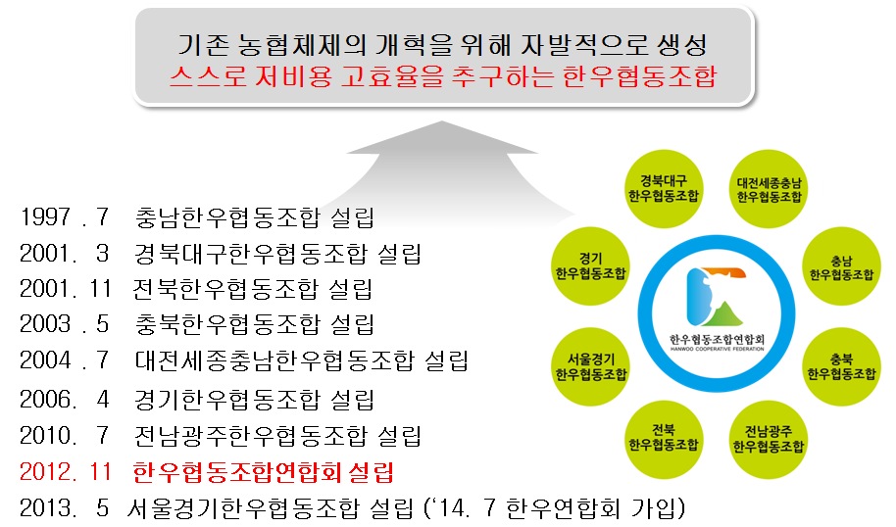
한우연합회 걸어온 길

Slide 5
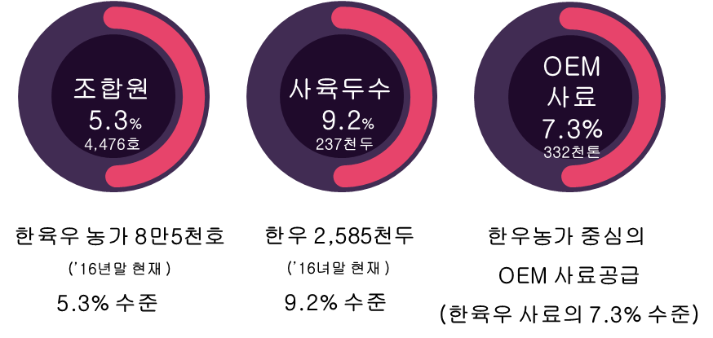
한우조합 및 한우연합회 시장 영향력
2
한우산업의 시장 영향력
한우연합회는 전국 8개 한우조합으로 구성되어 있으며, 한우 농가의 5.3%, 한우사육두수의 9.2%, 비육용 배합사료의 7.3% 점유
구 분 | 시 장 | 한우조합 | 점유율
농가수 | 힌우농가수 8만5천호 | 조합원수 4,476호 | 5.3%
한우 사육두수 | 2,585천두 | 237천두 | 9.2%
비육용 배합사료 | 4,524천톤 | 332천톤 | 7.3%

Slide 6
한우조합의 성장 모습
가격혁신
OEM 방식에 의한 사료 공급으로 포당 1,500 ~2,000원 가격 저렴
유통혁신
경북대구한우조합 : 45두/일 가공 판매 명실상부한 국내 최고 한우유통조합
전북한우조합 : 총체보리한우 8년 연속 우수 축산물 브랜드 수상
서비스혁신
매년 이력제 관리 평가 우수 조합
암소개량 특화 및 등급출현율 우수

Slide 7
연합회 운영 원칙
한우 농가에 의한, 협동조합 다운 협동조합
(한우 농가의 행복, 한우 고객의 감동)
조합 사업중심,
연합회 지원중심
경쟁력 있는
조합원 육성
한우농가
편익우선
조합 우선의 사업 및정책 실행 원칙 준수
연합회는 한우산업과 조합의 대변자 역할 수행
어떤 환경에서도 돈버는 조합원
협동조합의 공동체 마인드가 확립된 조합원
피부에 와 닿는 실익
제공과 차별화된 서비스
조합을 우선하는 사업및 정책 실행

Slide 8
한우연합회 사업
기존 축협과 대등한 정책사업 수행
한우산업발전을 위한 건전한 정책 제언
정책사업
돈을 버는 경쟁력 있는 한우농가 육성
소고기 완전 개방에 대비한 핵심 농가 육성
교육컨설팅
사업
농가에 실질적으로 도움이 되는 구매사업
조합사업에 보완적 역할 수행
공동구매사업

Slide 9
한우연합회 사업
1
정책사업
기존 축협과 대등한 정책사업 수행
농가 편익위주의 OEM 사료구매지금 지원 (2016년 180억)
- 대상자 추천기관 : (종전) 시군 > (변경) 한우조합
소 이력제 위탁 기관 한우조합 추가 지정 (서울경기 및 충남조합)
수입조사료 쿼터 한우연합회 배정 (2016년 7,516톤)
정부 직거래활성화사업을 통한 조합 한우전문판매장 개설 지원
- 서울경기한우조합 개설 운영, 전남광주한우조합 2017년 추진
한우협회, 기재부 한우협동조합 등 한우관련 조직간 협조관계 구축
정책건의 : 엘리트암소집단 형성, 조기거세(4~5월), 혈통등록100%
결핵검사 100%, 친자일치 100%

Slide 10
한우연합회 사업
2
교육 컨설팅 사업
경쟁력 있는 한우 농가 육성
소고기 수입 관세철폐에 대비한 핵심 한우농가 육성
한우농가에 실질적으로 도움이 되는 교육 컨설팅 사업 수행
구 분 |  | 2015년 | 2016년 | 2017년 | 비 고
교육 | 조합 집합교육 | 12회, 884명 | 13회, 809명 | 16회, 1,000명 | 당일
 | 후계자 특화 | - | 28명 | 30명 | 2박 3일
 | 마인드향상과정 | - | 120명 | 120명 | 당일
 | 생산성 업그레이드 | - | - | 30명 | 2박 3일
 | 여성 아카데미 | - | - | 30명 | 2박 3일
컨 설 팅 |  | 24농가 | 32농가 | 40농가 | 8회 방문

Slide 11
한우연합회 사업
교육 컨설팅 사업의 개량적 효과
구 분 |  | 컨설팅 前 | 컨설팅 後 | 개선효과
농가 일당 증체량 |  | 600g | 800g | 200g
농가 두당수익 |  | 6,398,818원 | 7,563,757원 | 1,164,939원
농가 출하성적 | 1+등급 이상 | 53.4% | 61.7% | 8.3% 향상
 | 출하체중 | 693kg | 736kg | 43kg증가
농가 번식성적 | 번식율 | 88.2% | 93.2% | 5% 개선
 | 번식간격 | 13.3개월 | 13개월 | 0.3개월 단축

Slide 12
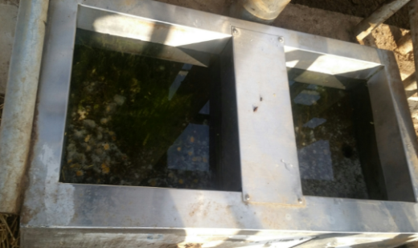

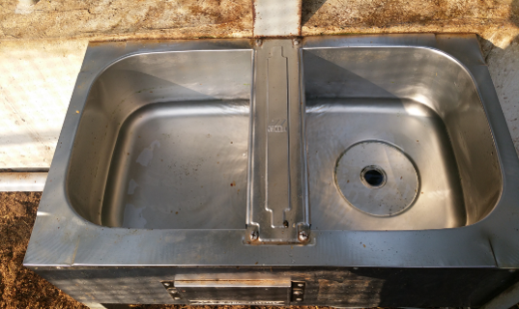
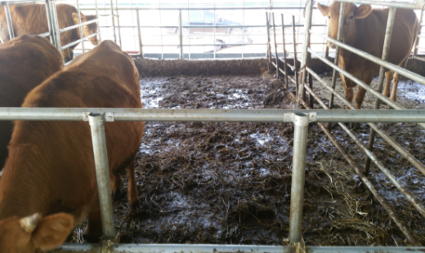
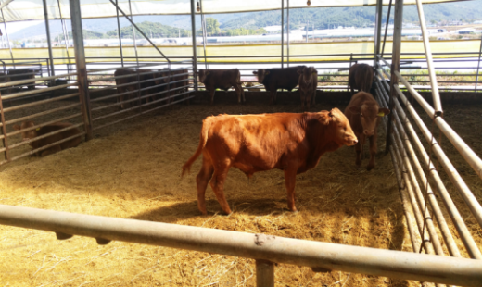
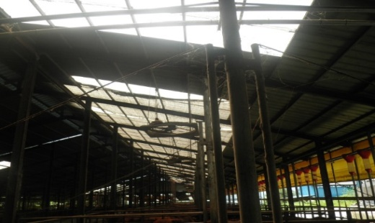
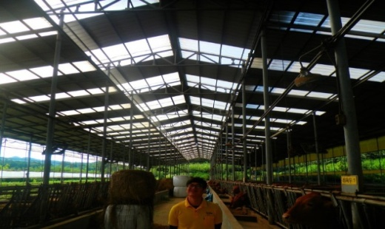
한우연합회 사업
교육 컨설팅 사업의 비개량적 효과
컨설팅 前
컨설팅 後
수질관리
바닥관리
환기관리

Slide 13
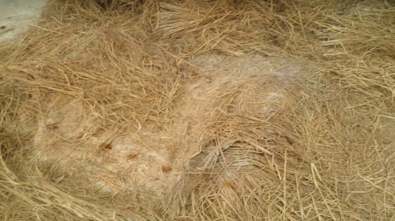
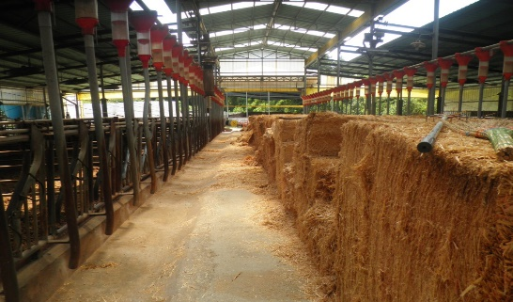
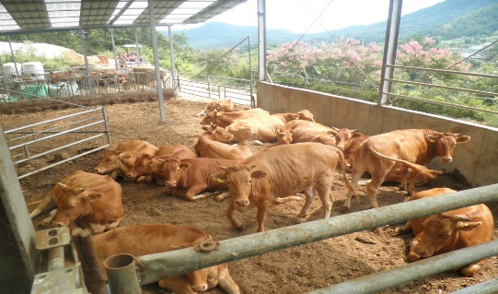
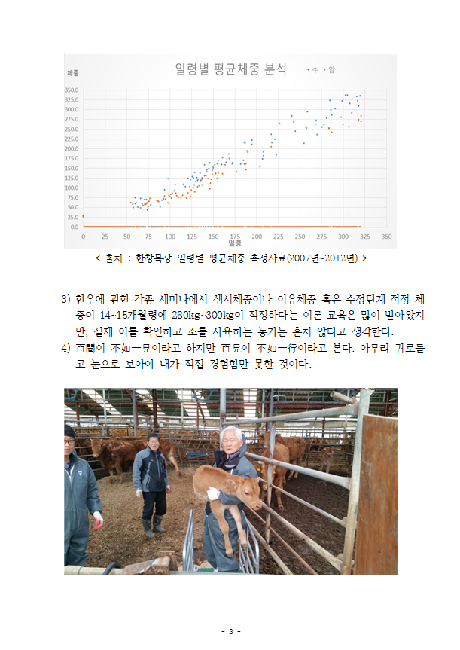
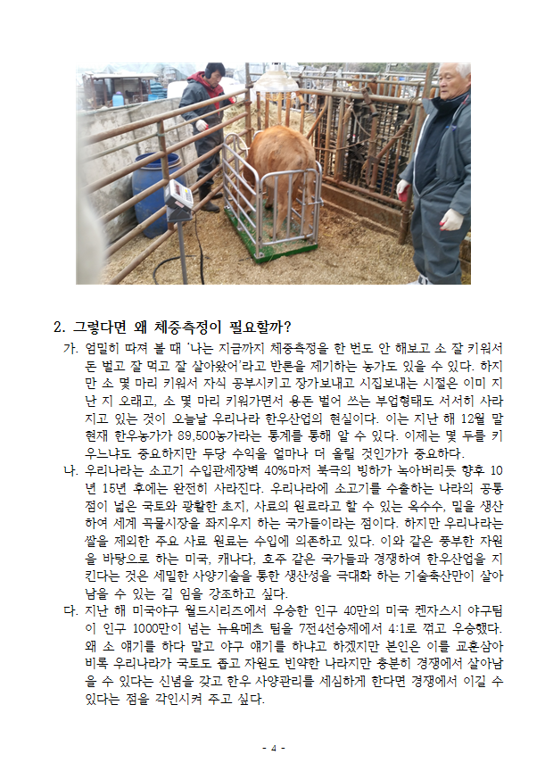
한우연합회 사업
교육 컨설팅 사업의 비개량적 효과
컨설팅 활동
조사료
관리
번식우
관리
송아지관리
(이유생시체중측정)

Slide 14
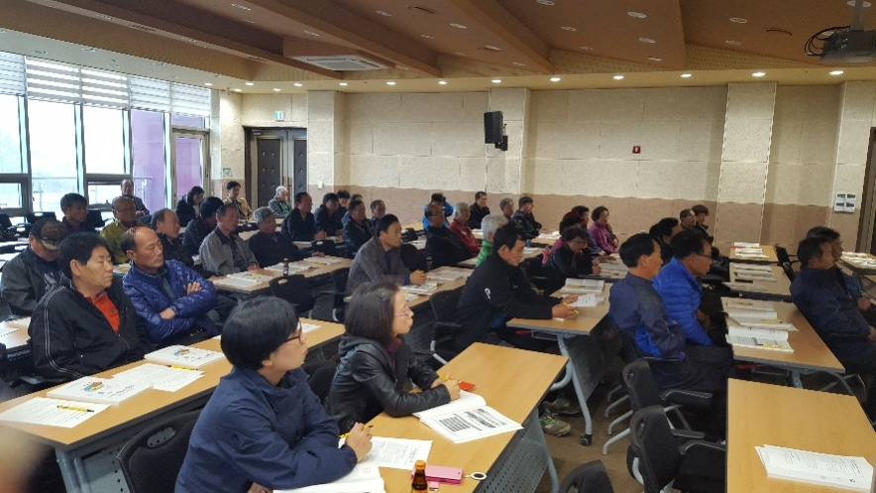
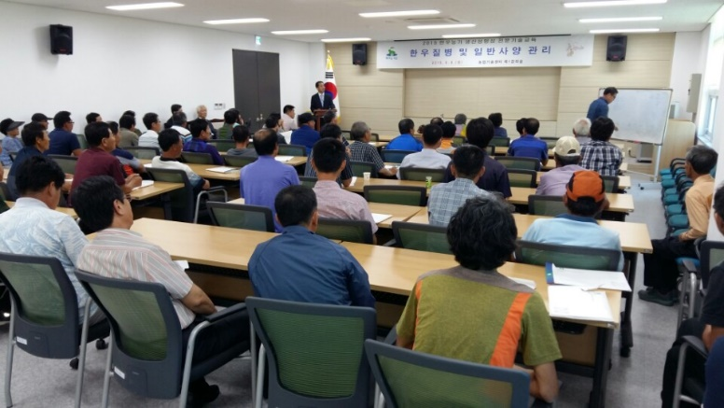
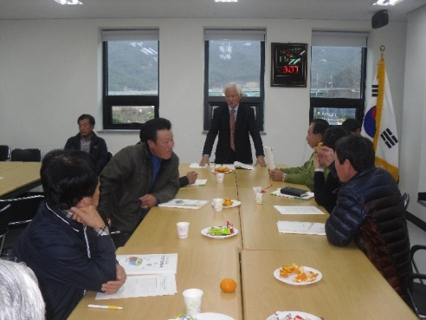
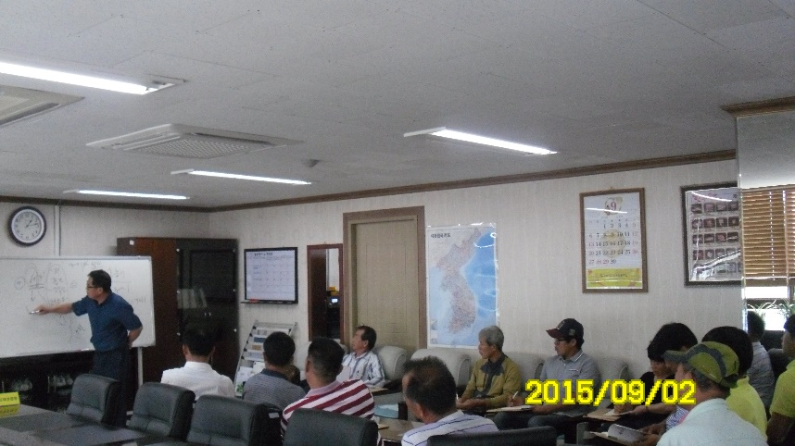
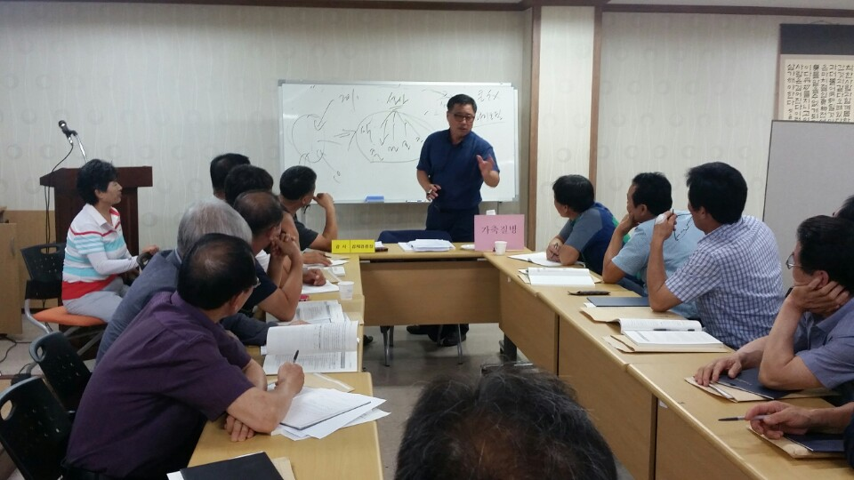
한우연합회 사업

Slide 15
한우연합회 사업
3
공동구매사업
실질적으로 도움이 되는 공동구매사업
OEM 사료의 원가절감을 위한 사료지대 공동 구매사업 (2014 ~ )
입 붙이기 사료(카우스타) OEM 공급 (2016. 8월 ~ )
고품질의 어린송아지 입붙이기 사료에 의한 성장 촉진에 의한 농가 소득 증대 기여 (조단백질 23%, 유제품 함량 20% 이상)
사양관리에 도움이 되는 첨가제 (5종) 구매 (2016. 6월 ~ )
첨가제, 생균제의 효과 분석을 위한 용역사업 수행 중

Slide 16

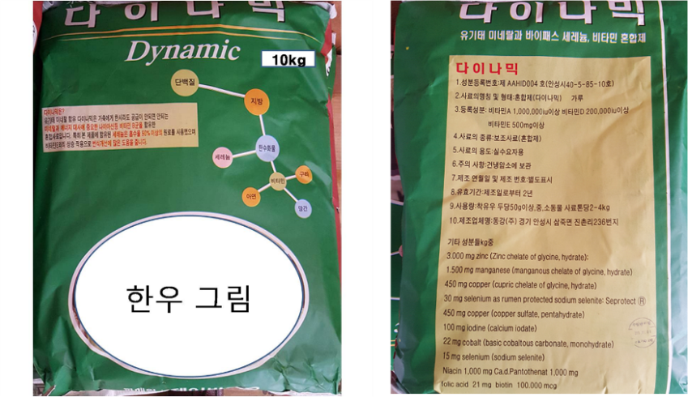
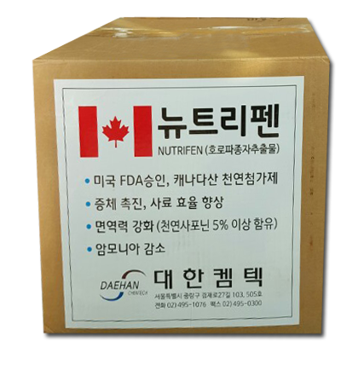
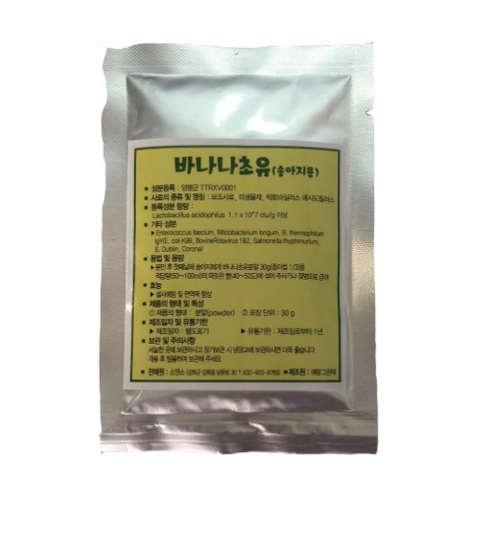

한우연합회 사업

Slide 17
한우연합회 연도별 발전방안
2012~2013
2014~2016
2017~2018
2019 ~
성숙기
(한우산업 중추적
역할 수행)
성장기
(회원수 확대와
연대)
육성기
(사업 확장)
준비기
(내부 정비)

Slide 18
한우연합회 핵심과제와 VISION
한우산업을 대표하는 올바른 한우협동조합
2018년 12개 회원
(한우농가 20% 점유)
한우조합 설립촉진
최상의 협동조합
한우조합의 경쟁력있는 유통, 사료, 지도사업 시스템 구축
한우 농가 만족하는 최고의 서비스
마인드가 살아있는 협동조합
조합간 공동체 마인드 혁신
한우조합과 조합원 공동체 마인드 혁신
한우조직간 연대강화

Slide 19
한우연합회 핵심과제와 VISION
한우농가 생산비 30% 절감
개량을 통한
우량암소 육성
번식율 향상
72% 95%
출하월령 단축
31개월 28개월
  도체중 증가
  430kg 450kg
  BMS
  5.6 7.0 이상
  교육컨설팅,
  프로그램 개발

Slide 20

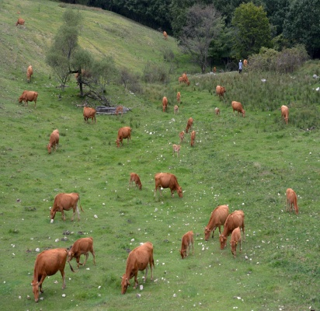
Module
1
교육과정 소개
행복한 농장을 만들자 !

Slide 21
여성의 역할과 해결과제는 ?
행
복
농
장
농장 경영
(money)
- 역할 분담
- 생산성 향상, 생산비 절감
(기록관리, 질병관리, 사양관리 등)
- 소 통
가정 가사
- 세대간, 문화간. 부자간 갈등 해소
- 보육과 교육 문제
- 가사 분담
- 소 통
개 인
- 여가 문화 활용
- 건강 관리
- 사회적 역할

Slide 22
Post-it brain storming 프로세스
Brain storming
(토론)
Post –it 정리해서 제출
개인별
발표
분류
내용 정리
보태서
말하기
토론진행 : 교수
교육생 개인별
의견 정리 : 교수
내용 정리 : 조장
브레밍 스토밍은 절차도 중요하지만 원칙에 더 충실하자 !

Slide 23
Logic Tree ?
Logic Tree란 주요과제를 MECE*의 사고방식에 기초해서 Tree 모양으로 분해·정리하는 것으로서 현상 분석 및 원인의 모색, 해결책을 구체화하는 데에 유용함
집중해야 할 요인
주요과제
(문제/이슈)

Slide 24
교육 PROCESS
문제 발굴
원인분석
해결방안 도출
What Tree
Why Tree
How Tree
무엇이
왜
어떻게
현상을 분석하여
문제점 발견
발견한 문제점의
핵심원인을 발견
핵심원인에 대한
구체적인 해결책 도출

Slide 25
Non Key Issue제거 “절대로 다 못한다.”
1
효과가 없거나 미미할 것으로 예상되는 것
Non Key Issue
제거
2
문제의 범위를 벗어나거나 통제 불가능한 요소
3
이슈의 우선순위를 결정합니다.
Issue 1
80/20의 법칙에 입각한 사고
➔중요한 것에 역점을 두라
(다 하려다가는 아무것도 못 함)
Issue 2
문제 기술서
Issue 3
。
Issue 4
중요치 않은 issue는 과감히 포기하는 것이
Project를 하며 인간답게 살 수 있는 비결임
제거된 issues

Slide 26
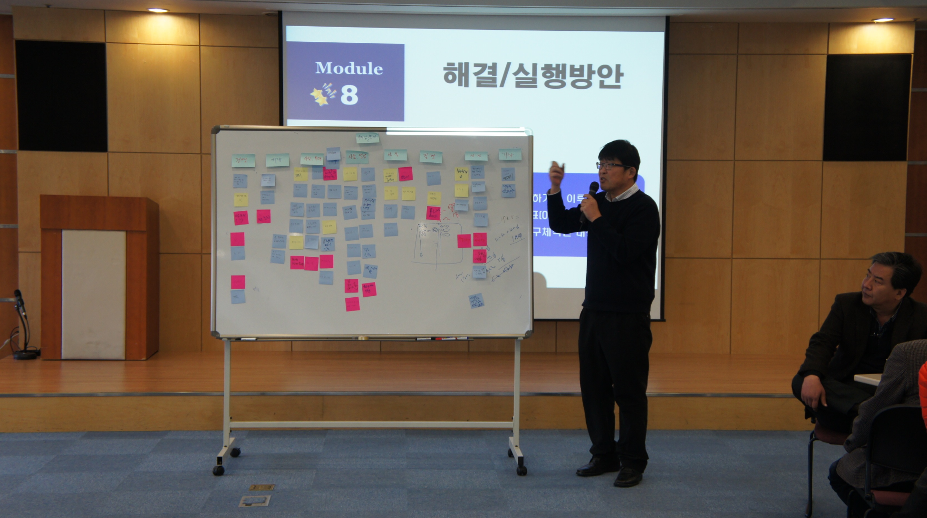
Logic Tree ?

Slide 27
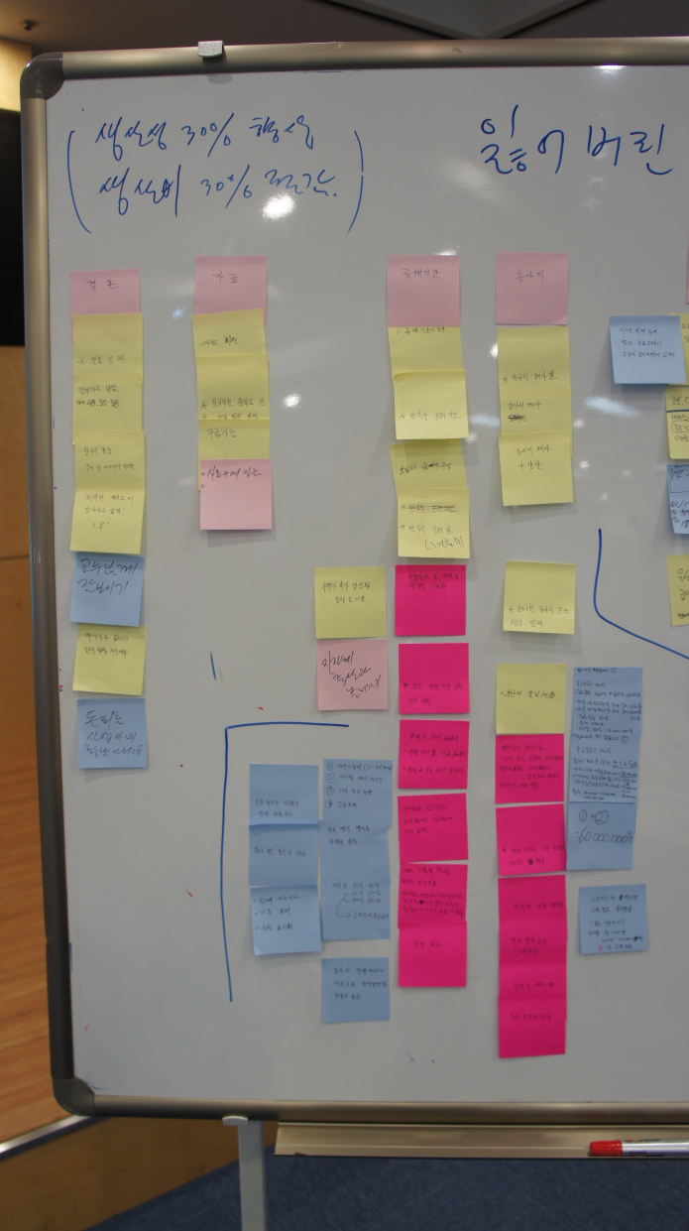
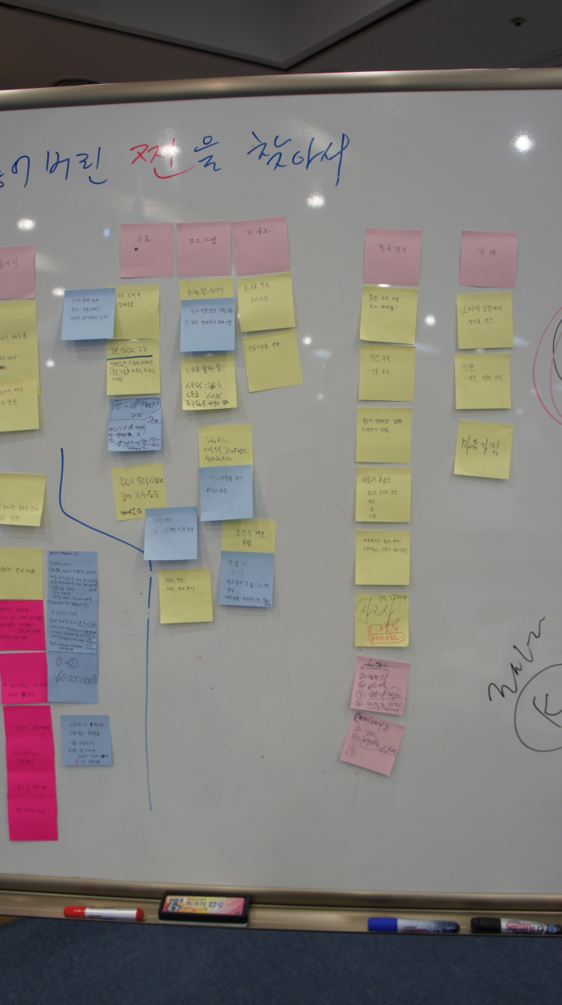
Logic Tree ?

Slide 28
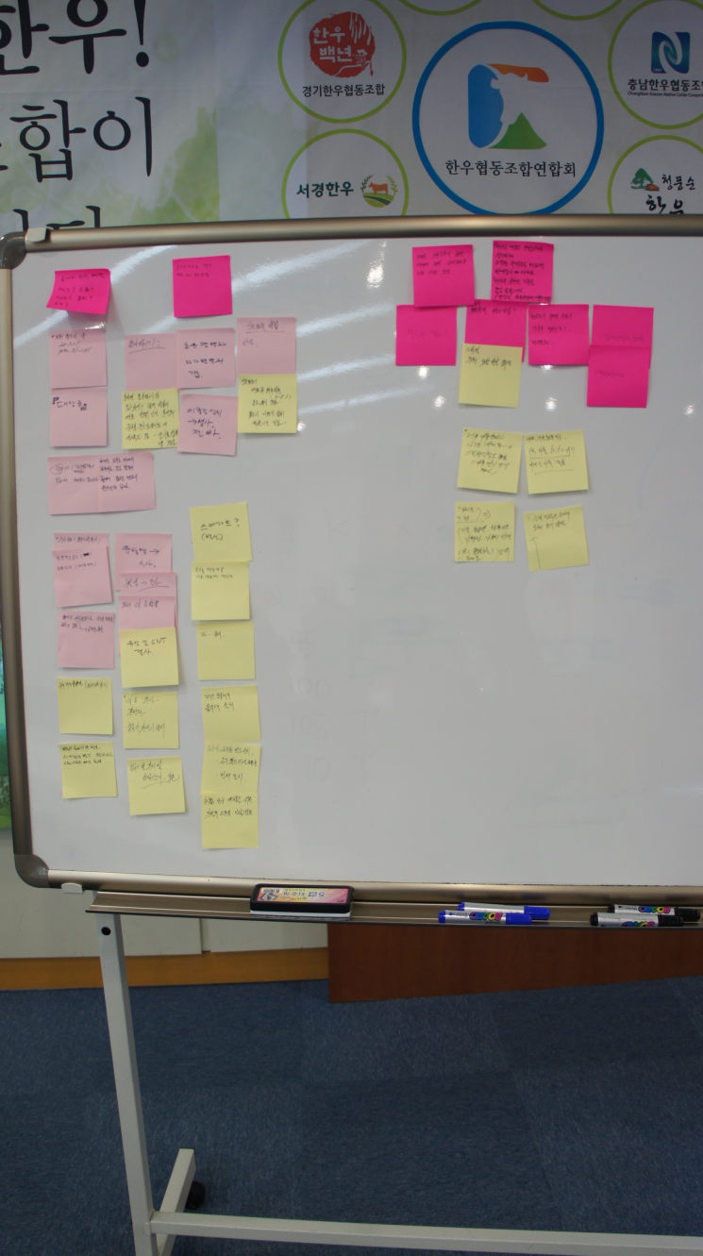
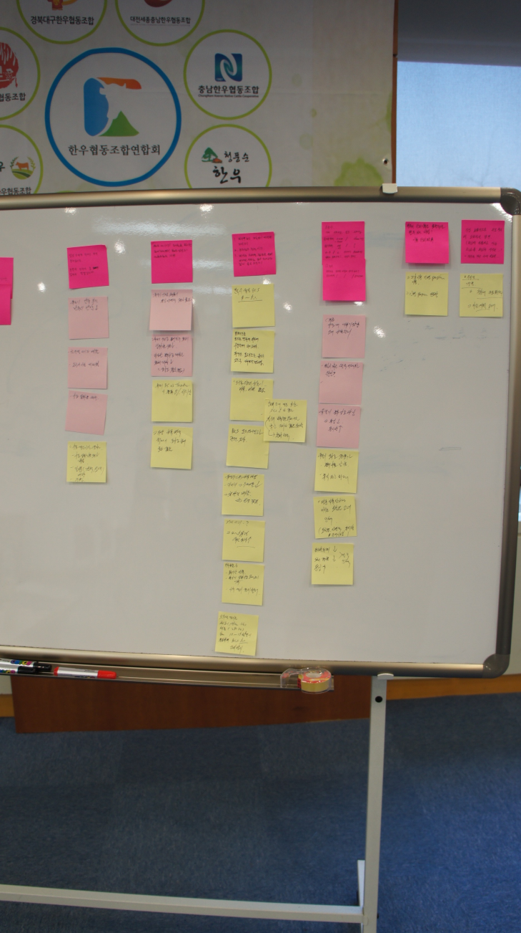
Logic Tree ?

Slide 29
목표 설정
목 표
어떤 목적을 이루려고 지향하는 실질적인 대상이며 행동을 통해 이루려는 것
(미래에 달성하고자 하는 바람직한 상태)
정량적, 정성적 목표 설정
목표 설정
- 정량적 목표 : 고유한 측정단위가 있는 목표
- 정성적 목표 : 고유한 측정단위가 없으나 비교 가능한 목표
목 표
설정방법
(SMART)
Specific (기대되는 결과에 대해 구체적이고)
Measurable (실행결과를 측정 가능하도록)
Aligned (단기 중기 장기 연계되어 있어야)
Realistic (도전적으로 자기능력 이상의 추가적인 노력을 통하여 달성 가능성)
Time bound (언제부터 언제까지 반드시 기한이 있어야)
문제점 발굴과정에서 설정한 잠정 목표를 구체화하여 재설정

Slide 30

핵심 해결/실행방안 선정
핵심원인의 해결방안에 대하여 Post-it Brain Storming
조별 멘토(지도교수)의 의견을 들어보자
해결방안을 재정열하여 우선순위를 설정하자
조별로 수렴된 해결방안을 근거로 나의 현실에 맞게 실행방안 우선순위 재설정

Slide 31
실행 방안 발표자료 양식(예)
• 조별로 해결방안을 토대로 나의 실행방안 마련
• 나의 농장 현황을 감안하여 단기 중기 장기별 실행방안 마련
(단기: 1년 이내, 중기: 3년 이내, 장기: 5년 이내)
조 명
발표자 | 성 명
 | 농장현황
핵심과제
목표

Slide 32
Ⅳ. 해결 및 실행 방안
문제점 | 해결방안 <우선순위 기재> | 실천방안 <시기 명시>

Slide 33
Module
2
ICE BREAKING
GMD 김재호 이사

Slide 34
Module
3
우수농가 사례
남경미 대표

Slide 35
Module
4
교수별 교육 자료
김재경 교수

Slide 36

<참고자료>
컨설팅 경영성과 지표

